Slide 1







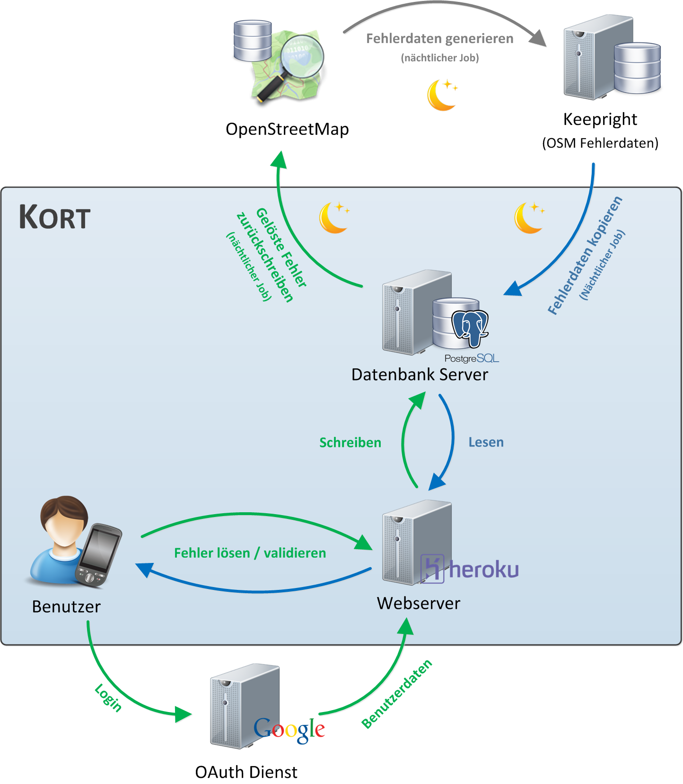
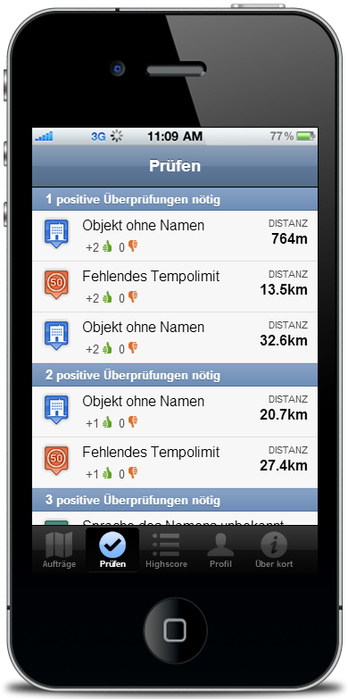
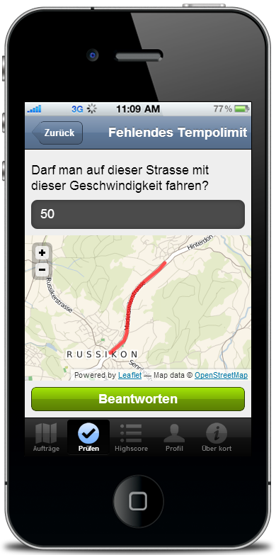
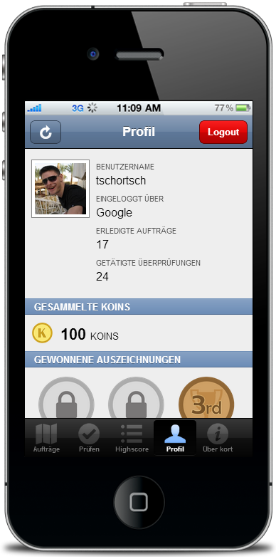
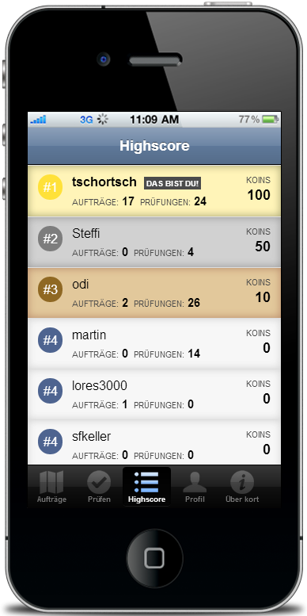







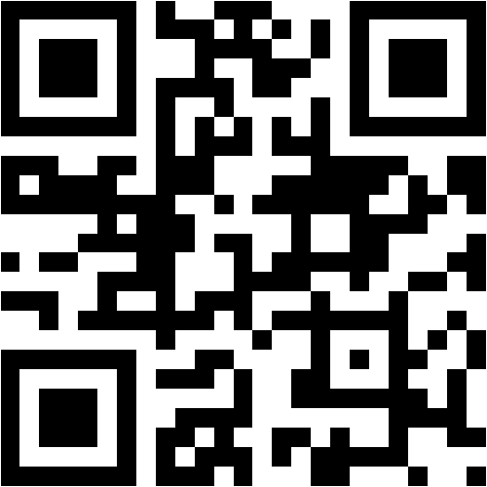
Gamified Mobile App für die Verbesserung von OpenStreetMap
Betreuer: | Prof. Stefan Keller
Experte: | Claude Eisenhut
Projektpartner: | bitforge AG
Bachelorarbeit Herbstsemester 2012/13
Internet-Technologien- und Anwendungen
Stefan Oderbolz
Jürg Hunziker
Ziele
Cross-platform HTML5 WebApp mit JavaScript Verbesserung von OpenStreetMap-Daten Konzept für Gamification von OpenStreetMap erarbeiten
Ergebnisse
Login mit OAuth Fehler verbessern Lösungen überprüfen Highscore Profil
KORT
Umsetzung
Sencha Touch Framework verwendet REST-Schnittstellen für Kommunikation zwischen Komponenten Verwendete Technologien Frontend: HTML5, CSS, JavaScript Backend: PHP, Shell
Gamification
Unter Gamification versteht man das Hinzufügen von spieltypischen Elementen in einen nicht-spieltypischen Kontext. Dadurch soll die Motivation der Benutzer erhöht werden. Mögliche Elemente: Badges/Auszeichnungen Punktesystem Highscore Zeitlich begrenzte Aktionen Spezialauszeichnungen Abhängig von Ereignissen (z.B. Halloween, Advent) Vorteile im «echten Leben» (z.B. Vergünstigungen)
Überprüfen
Profil
Highscore
Jetzt koins sammeln!
http://kort.herokuapp.com

